Slide 1
TRƯỜNG THCS TRẦN PHÚ
AI
TRIỂN KHAI
GIÁO DỤC AI
Ở CẤP THCS
12 tiết cốt lõi
+
Tích hợp liên môn
+
Dự án mở rộng
Từ Khung nội dung quốc gia đến chuyên đề 12 tiết và tích hợp trong từng môn học
BÁO CÁO TRIỂN KHAI • NĂM HỌC 2026–2027
Notes:
Mở đầu bằng thông điệp: nhà trường không chờ một môn học AI riêng, mà chủ động tổ chức đúng Khung và gắn AI vào các nhiệm vụ học tập có thể kiểm chứng.
[Sources]
- Quyết định 2422/QĐ-BGDĐT ngày 18/8/2026 và Khung nội dung giáo dục AI kèm theo (tệp do người dùng cung cấp).

Slide 2
THÔNG ĐIỆP ĐIỀU HÀNH
Nhà trường triển khai theo ba lớp, không làm rời rạc
LỚP 1 — CỐT LÕI
12 tiết/lớp/năm học
Bảo đảm yêu cầu cần đạt thiết yếu cho mọi học sinh.
LỚP 2 — TÍCH HỢP
Các môn học và hoạt động giáo dục củng cố, vận dụng năng lực AI; không tăng yêu cầu cần đạt của môn.
LỚP 3 — MỞ RỘNG
CLB, dự án, STEM/STEAM, ngoại khóa; tổ chức theo nhu cầu và điều kiện, bảo đảm tiếp cận công bằng.
Điểm mấu chốt: 12 tiết tạo nền; môn học tạo năng lực vận dụng; dự án tạo chiều sâu.
Nguồn: Khung nội dung giáo dục AI, mục tổ chức nội dung cốt lõi và mở rộng.
02
Notes:
Giải thích ba lớp triển khai và nhấn mạnh rằng tích hợp không thay thế 12 tiết cốt lõi.
[Sources]
- Quyết định 2422/QĐ-BGDĐT ngày 18/8/2026 và Khung nội dung giáo dục AI kèm theo (tệp do người dùng cung cấp).

Slide 3
01 / BỐI CẢNH
Vì sao trường THCS cần giáo dục AI ngay từ bây giờ?
THCS là giai đoạn học sinh chuyển từ “dùng công cụ” sang “biết kiểm chứng và chịu trách nhiệm”.
• AI đã tham gia trực tiếp vào cách học sinh tìm kiếm, viết, dịch, tạo hình và ra quyết định.
• Nếu không được hướng dẫn, học sinh dễ phụ thuộc, sao chép, tin sai và lộ dữ liệu cá nhân.
• Nếu được hướng dẫn đúng, AI giúp cá thể hóa học tập, mở rộng tri thức và tạo sản phẩm số.
• Nhà trường phải hình thành thói quen: đặt mục tiêu – dùng AI – kiểm chứng – con người quyết định.
Giáo dục AI là một phần của giáo dục công dân số, không chỉ là kỹ năng công nghệ.
03
Notes:
Đặt vấn đề từ hành vi học tập thực tế của học sinh THCS và nhu cầu hình thành năng lực công dân số.
[Sources]
- Quyết định 2422/QĐ-BGDĐT ngày 18/8/2026 và Khung nội dung giáo dục AI kèm theo (tệp do người dùng cung cấp).

Slide 4
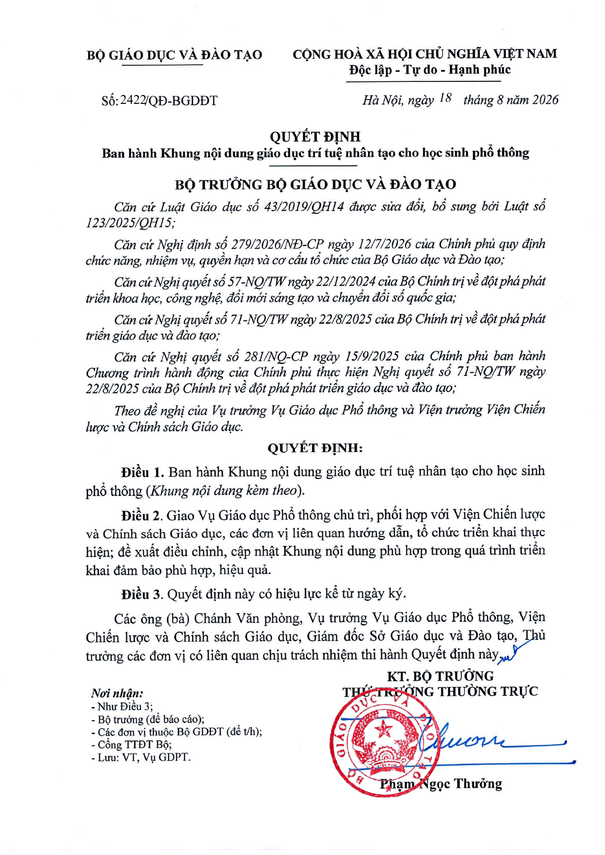
02 / CĂN CỨ
Quyết định 2422 đặt nền tảng thống nhất để các trường triển khai
CĂN CỨ TRỰC TIẾP
• Quyết định số 2422/QĐ-BGDĐT
• Ngày ban hành: 18/8/2026
• Ban hành Khung nội dung giáo dục AI cho học sinh phổ thông
• Có hiệu lực kể từ ngày ký
Ý NGHĨA VỚI TRƯỜNG THCS
Khung là chuẩn để xây dựng kế hoạch giáo dục, chuyên đề, tích hợp môn học, tổ chức đánh giá và lựa chọn công cụ phù hợp điều kiện nhà trường.
Nguồn: Quyết định 2422/QĐ-BGDĐT ngày 18/8/2026.
04
Notes:
Nêu số, ngày và phạm vi của Quyết định; không sa đà đọc toàn văn căn cứ pháp lý.
[Sources]
- Quyết định 2422/QĐ-BGDĐT ngày 18/8/2026 và Khung nội dung giáo dục AI kèm theo (tệp do người dùng cung cấp).

Slide 5
02 / CĂN CỨ
Từ Khung quốc gia, trường THCS phải cụ thể hóa bốn việc
1. XÂY DỰNG CHUYÊN ĐỀ
Bảo đảm 12 tiết cốt lõi cho từng lớp 6, 7, 8, 9; bố trí trong kế hoạch giáo dục nhà trường, không gây quá tải.
2. LỒNG GHÉP MÔN HỌC
Chọn điểm giao tự nhiên với yêu cầu cần đạt của môn; dùng để củng cố và vận dụng năng lực AI, không tăng chuẩn môn học.
3. ĐÁNH GIÁ BẰNG MINH CHỨNG
Không có bài thi hay đầu điểm AI riêng; ghi nhận bằng nhận xét, mức độ đáp ứng, sản phẩm, nhật ký, bảng kiểm và phần giải thích.
4. BẢO ĐẢM CÔNG BẰNG
Không để học sinh bất lợi vì thiếu thiết bị, tài khoản hoặc Internet; luôn có phương án thiết bị dùng chung hoặc hoạt động không máy tính.
Nguồn: Khung AI, mục V.5 và VI.
05
Notes:
Chuyển yêu cầu của Khung thành bốn nhiệm vụ quản trị cụ thể của nhà trường.
[Sources]
- Quyết định 2422/QĐ-BGDĐT ngày 18/8/2026 và Khung nội dung giáo dục AI kèm theo (tệp do người dùng cung cấp).

Slide 6
03 / NHẬN THỨC ĐÚNG
Giáo dục AI ở THCS không đồng nghĩa với dạy lập trình AI
HIỂU
SỬ DỤNG
THIẾT KẾ
Dữ liệu – thuật toán – mô hình
Khả năng và giới hạn
Tác động xã hội
Chọn công cụ phù hợp
Đặt yêu cầu rõ
Kiểm chứng và chỉnh sửa
Xác định vấn đề
Tạo mẫu – thử nghiệm
Đánh giá và cải tiến
Lập trình là một lựa chọn mở rộng, không phải điểm xuất phát bắt buộc cho mọi học sinh THCS.
06
Notes:
Phân biệt năng lực AI với môn lập trình. Học sinh có thể đạt nhiều yêu cầu AI thông qua tình huống, dữ liệu, kiểm chứng và dự án không cần viết mã.
[Sources]
- Quyết định 2422/QĐ-BGDĐT ngày 18/8/2026 và Khung nội dung giáo dục AI kèm theo (tệp do người dùng cung cấp).

Slide 7
04 / MỤC TIÊU
Cấp THCS hướng tới năng lực sử dụng, kiểm chứng và kiến tạo có trách nhiệm
ĐẠO ĐỨC VÀ AN TOÀN
Nhận diện lợi ích, rủi ro, thiên vị dữ liệu, quyền riêng tư và trách nhiệm cá nhân; ứng xử đúng pháp luật và văn hóa số.
HIỂU NGUYÊN LÝ CƠ BẢN
Hiểu quan hệ giữa dữ liệu, thuật toán và mô hình; vận dụng để giải quyết vấn đề gần gũi trong học tập và đời sống.
TẠO SẢN PHẨM SỐ
Lựa chọn công cụ, mô hình hoặc tài nguyên trực quan; tạo sản phẩm đơn giản, kiểm tra, nhận phản hồi và điều chỉnh.
BƯỚC ĐẦU THIẾT KẾ
Hợp tác xác định vấn đề, thiết kế sản phẩm có ứng dụng AI, giải thích lựa chọn và tìm hiểu nghề nghiệp liên quan.
Nguồn: Khung AI, mục II.3 - Mục tiêu cấp trung học cơ sở.
07
Notes:
Trình bày bốn mục tiêu cấp THCS theo ngôn ngữ hành động của học sinh.
[Sources]
- Quyết định 2422/QĐ-BGDĐT ngày 18/8/2026 và Khung nội dung giáo dục AI kèm theo (tệp do người dùng cung cấp).

Slide 8
05 / KHUNG NĂNG LỰC
Bốn mạch hòa quyện trong cùng một nhiệm vụ học tập
A. CON NGƯỜI
AI phục vụ nhu cầu nào?
Ai giữ quyền quyết định?
Tác động đến ai?
B. ĐẠO ĐỨC
Có an toàn, công bằng, minh bạch?
Dữ liệu cá nhân và bản quyền được bảo vệ?
MỘT
NHIỆM VỤ
C. KỸ THUẬT – ỨNG DỤNG
Dữ liệu, thuật toán, mô hình hoạt động ra sao?
Công cụ nào phù hợp?
D. THIẾT KẾ HỆ THỐNG
Vấn đề là gì?
Thử nghiệm thế nào?
Cải tiến dựa trên minh chứng nào?
Nguồn: Khung AI, bốn mạch nội dung A–B–C–D.
08
Notes:
Nhấn mạnh không dạy bốn mạch thành bốn mảng rời. Một nhiệm vụ tốt đồng thời chạm vào vai trò con người, đạo đức, kỹ thuật và thiết kế.
[Sources]
- Quyết định 2422/QĐ-BGDĐT ngày 18/8/2026 và Khung nội dung giáo dục AI kèm theo (tệp do người dùng cung cấp).

Slide 9
06 / THEO KHỐI LỚP
Lớp 6: làm quen có kiểm soát, hình thành thói quen kiểm chứng
6
• Con người tạo và điều khiển AI; AI chỉ là công cụ hỗ trợ.
• Kiểm tra lại kết quả AI bằng SGK, nguồn tin cậy hoặc hỏi thầy cô.
• Nhận biết dữ liệu, thuật toán và các bước hoạt động cơ bản.
• Bảo vệ dữ liệu cá nhân; nhận diện mặt tốt và mặt xấu của công cụ.
• Lựa chọn tình huống nên/không nên dùng AI; kết hợp thế mạnh người – máy.
Từ khóa triển khai: TRẢI NGHIỆM • AN TOÀN • KIỂM TRA LẠI
Nguồn: Khung AI, yêu cầu cần đạt lớp 6.
09
Notes:
Lớp 6 chưa yêu cầu kỹ thuật sâu. Trọng tâm là nhận biết, dùng đúng và luôn kiểm tra lại.
[Sources]
- Quyết định 2422/QĐ-BGDĐT ngày 18/8/2026 và Khung nội dung giáo dục AI kèm theo (tệp do người dùng cung cấp).

Slide 10
06 / THEO KHỐI LỚP
Lớp 7: xác thực, giữ quyền tự chủ và làm dự án nhỏ
7
• Giải thích vì sao con người cần giữ quyền quyết định khi sử dụng AI.
• Kiểm chứng thông tin AI bằng ít nhất một nguồn đáng tin cậy khác.
• Nhận diện vấn đề đạo đức từ dữ liệu huấn luyện và nguy cơ thiếu công bằng.
• Tìm hiểu cách AI học từ dữ liệu đã phân loại/gán nhãn.
• Đề xuất ý tưởng dự án từ vấn đề trường học hoặc cộng đồng; lập kế hoạch nhóm.
Từ khóa triển khai: XÁC THỰC • QUYỀN TỰ CHỦ • Ý TƯỞNG DỰ ÁN
Nguồn: Khung AI, yêu cầu cần đạt lớp 7.
10
Notes:
Lớp 7 tăng yêu cầu giải thích và kiểm chứng, đồng thời bắt đầu dự án sáng tạo đơn giản.
[Sources]
- Quyết định 2422/QĐ-BGDĐT ngày 18/8/2026 và Khung nội dung giáo dục AI kèm theo (tệp do người dùng cung cấp).

Slide 11
06 / THEO KHỐI LỚP
Lớp 8: phân tích rủi ro, trách nhiệm và thiết kế giải pháp đơn giản
• Nhận thức AI không thay thế con người trong các lĩnh vực cần thấu hiểu, đạo đức và sáng tạo.
• Phân tích rủi ro lạm dụng AI tạo sinh: suy giảm tư duy, tin sai, mất dữ liệu.
• Phân biệt vai trò người dùng – người phát triển; thực hiện trách nhiệm giải trình.
• Mô tả cách AI “đọc – nghe – nhìn”; nhận xét giới hạn của nhận diện cảm xúc.
• Lập kế hoạch dự án và phát triển kịch bản chatbot/mô hình đơn giản theo nhóm.
8
Từ khóa triển khai: RỦI RO • GIẢI TRÌNH • KẾ HOẠCH DỰ ÁN
Nguồn: Khung AI, yêu cầu cần đạt lớp 8.
11
Notes:
Lớp 8 chuyển mạnh sang phân tích rủi ro và trách nhiệm, đồng thời biết tổ chức dự án có quy trình.
[Sources]
- Quyết định 2422/QĐ-BGDĐT ngày 18/8/2026 và Khung nội dung giáo dục AI kèm theo (tệp do người dùng cung cấp).

Slide 12
06 / THEO KHỐI LỚP
Lớp 9: phản biện, kiểm thử và cải tiến sản phẩm
• Trình bày thách thức xã hội, thiên vị và thành kiến trong hệ thống AI.
• Xác định năng lực học tập, nghề nghiệp và kỹ năng con người cần rèn trong kỷ nguyên AI.
• Khai báo việc sử dụng AI; phát hiện dấu hiệu nội dung giả mạo và kiểm chứng.
• Vận dụng công cụ/nền tảng có sẵn để giải quyết vấn đề, tạo sản phẩm đơn giản.
• Cải thiện dữ liệu, kiểm thử, phân tích kết quả và chủ động cải tiến sản phẩm.
9
Từ khóa triển khai: PHẢN BIỆN • KIỂM THỬ • CẢI TIẾN
Nguồn: Khung AI, yêu cầu cần đạt lớp 9.
12
Notes:
Lớp 9 chuẩn bị cho bậc THPT bằng năng lực phản biện, tạo sản phẩm và cải tiến dựa trên dữ liệu.
[Sources]
- Quyết định 2422/QĐ-BGDĐT ngày 18/8/2026 và Khung nội dung giáo dục AI kèm theo (tệp do người dùng cung cấp).

Slide 13
07 / TỔ CHỨC THỜI LƯỢNG
12 tiết/năm/lớp nên được tổ chức thành bốn chuyên đề có sản phẩm
Mô hình đề xuất 4 × 3 tiết; nhà trường có thể điều chỉnh theo điều kiện thực tế.
CĐ 1 • 3 TIẾT
CON NGƯỜI & AI
Vai trò con người
Khi nào nên dùng AI
Quyền quyết định
CĐ 2 • 3 TIẾT
AN TOÀN & ĐẠO ĐỨC
Dữ liệu cá nhân
Thiên vị – bản quyền
Trách nhiệm
CĐ 3 • 3 TIẾT
CÁCH AI HOẠT ĐỘNG
Dữ liệu – thuật toán
Khả năng – giới hạn
Kiểm chứng
CĐ 4 • 3 TIẾT
VẬN DỤNG & THIẾT KẾ
Nhiệm vụ/dự án nhỏ
Thử nghiệm
Trình bày – cải tiến
Không hiểu là “mỗi môn 12 tiết”. 12 tiết là nội dung cốt lõi; các môn tiếp tục củng cố và vận dụng thông qua nhiệm vụ phù hợp.
Nguồn: Khung AI, mục I.5 và V.5; mô hình 4 × 3 tiết là đề xuất vận dụng.
13
Notes:
Đề xuất cấu trúc dễ quản lý: mỗi chuyên đề có một sản phẩm/minh chứng, phân bố trong năm học và liên kết với tích hợp môn học.
[Sources]
- Quyết định 2422/QĐ-BGDĐT ngày 18/8/2026 và Khung nội dung giáo dục AI kèm theo (tệp do người dùng cung cấp).

Slide 14
08 / THIẾT KẾ TÍCH HỢP
Tích hợp đúng là thêm một quy trình học tập, không thêm một bài học riêng
1
BẮT ĐẦU TỪ YÊU CẦU MÔN
Xác định kiến thức/kỹ năng học sinh phải đạt.
2
CHỌN ĐIỂM GIAO VỚI AI
Dữ liệu, kiểm chứng, tạo sản phẩm hay tình huống đạo đức?
3
THIẾT KẾ NHIỆM VỤ
AI chỉ hỗ trợ một khâu; học sinh vẫn phải suy nghĩ và giải thích.
4
BUỘC CÓ MINH CHỨNG
Nguồn, câu lệnh, kết quả thử nghiệm, cách sửa và kết luận.
5
ĐÁNH GIÁ KÉP
Đúng kiến thức môn học + sử dụng AI an toàn, trung thực, có trách nhiệm.
Nguyên tắc khóa: không thay đổi hoặc gia tăng yêu cầu cần đạt của môn học và hoạt động giáo dục.
Nguồn: Khung AI, mục V.1 và V.5.
14
Notes:
Dùng năm bước này như một checklist khi tổ chuyên môn duyệt kế hoạch bài dạy có tích hợp AI.
[Sources]
- Quyết định 2422/QĐ-BGDĐT ngày 18/8/2026 và Khung nội dung giáo dục AI kèm theo (tệp do người dùng cung cấp).

Slide 15
08 / THIẾT KẾ TÍCH HỢP
Mỗi môn có một “điểm vào” khác nhau, nhưng cùng chung quy trình kiểm chứng
MÔN
ĐIỂM GIAO VỚI AI
MINH CHỨNG HỌC SINH PHẢI TẠO
TOÁN
Dữ liệu – mô hình – lời giải
Kiểm tra tính đúng, điều kiện còn thiếu, nhiều cách giải
NGỮ VĂN
Tóm tắt – lập luận – phong cách
Đối chiếu văn bản gốc, phát hiện bỏ sót/giọng điệu
TIẾNG ANH
Phát âm – hội thoại – phản hồi
Tự nói/tự viết trước, dùng AI phản hồi rồi tự chỉnh
KHTN
Dữ liệu thí nghiệm – giả thuyết
AI gợi ý xu hướng; học sinh kiểm tra bằng số liệu gốc
LS&ĐL
Nguồn sử liệu – bản đồ – số liệu
So sánh nhiều nguồn, phát hiện định kiến và sai lệch
TIN/HĐTN
Dữ liệu – thuật toán – tình huống số
Mô phỏng, tranh biện, dự án và quy tắc an toàn
Không tích hợp bằng cách “cho dùng chatbot”; tích hợp bằng nhiệm vụ có mục tiêu, dữ kiện, tiêu chí và bằng chứng kiểm chứng.
15
Notes:
Dùng bảng này để các tổ chuyên môn xác định điểm vào tự nhiên của từng môn.
[Sources]
- Quyết định 2422/QĐ-BGDĐT ngày 18/8/2026 và Khung nội dung giáo dục AI kèm theo (tệp do người dùng cung cấp).

Slide 16
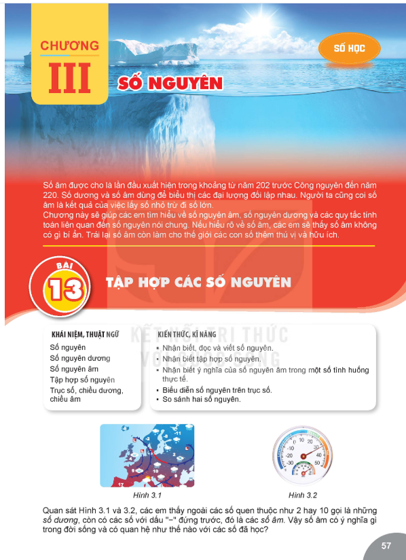
09 / TRỌNG TÂM MINH HỌA TOÁN 6
Bài 13 là một “phòng thí nghiệm kiểm chứng AI” rất tự nhiên
YÊU CẦU MÔN TOÁN
• Nhận biết, đọc và viết số nguyên
• Phân biệt số nguyên âm, số nguyên dương và số 0
• Biểu diễn trên trục số
• So sánh, sắp xếp số nguyên
• Giải thích ý nghĩa trong ngữ cảnh thực tế
ĐIỂM GIAO VỚI NĂNG LỰC AI
Dữ kiện đời sống rất rõ nhưng AI có thể hiểu sai dấu, thiếu ngữ cảnh hoặc tạo trục số sai. Học sinh có đủ công cụ Toán học để kiểm chứng và sửa.
Nguồn hình: SGK Toán 6, Bài 13.
16
Notes:
Giới thiệu lý do chọn Bài 13: bản thân nội dung có nhiều nguồn minh chứng trực quan để kiểm tra kết quả AI.
[Sources]
- SGK Toán 6, Chương III - Số nguyên, Bài 13 - Tập hợp các số nguyên (ảnh do người dùng cung cấp).
- Quyết định 2422/QĐ-BGDĐT ngày 18/8/2026 và Khung nội dung giáo dục AI kèm theo (tệp do người dùng cung cấp).

Slide 17
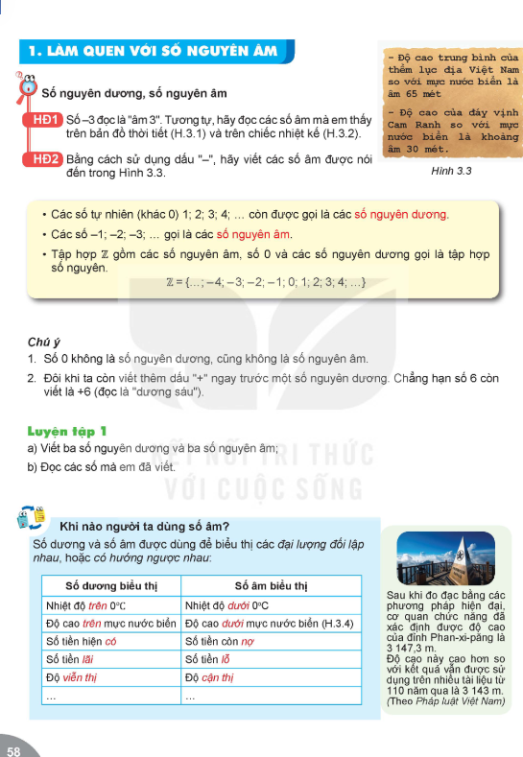
09 / TRỌNG TÂM MINH HỌA TOÁN 6
Mục tiêu kép: giữ nguyên chuẩn Toán, thêm quy trình kiểm chứng
SAU BÀI HỌC, HỌC SINH LÀM ĐƯỢC VỀ TOÁN
1. Dùng số nguyên mô tả nhiệt độ, độ cao, tiền lãi/lỗ.
2. Biểu diễn và xác định vị trí trên trục số.
3. So sánh, sắp xếp và giải thích bằng lập luận Toán học.
ĐỒNG THỜI HÌNH THÀNH NĂNG LỰC AI
• 6.A1.3: kiểm tra lại kết quả AI trước khi sử dụng.
• 6.D1.1: biết khi nào nên/không nên dùng AI.
• Ghi được câu lệnh, kết quả, nguồn đối chiếu và phần đã sửa.
• Con người đưa ra kết luận cuối cùng.
Nguồn: SGK Toán 6 và yêu cầu 6.A1.3, 6.D1.1 trong Khung AI.
17
Notes:
Mục tiêu tích hợp không làm phát sinh thêm nội dung Toán; chỉ thay đổi cách tổ chức hoạt động và loại minh chứng học sinh tạo ra.
[Sources]
- SGK Toán 6, Chương III - Số nguyên, Bài 13 - Tập hợp các số nguyên (ảnh do người dùng cung cấp).
- Quyết định 2422/QĐ-BGDĐT ngày 18/8/2026 và Khung nội dung giáo dục AI kèm theo (tệp do người dùng cung cấp).

Slide 18
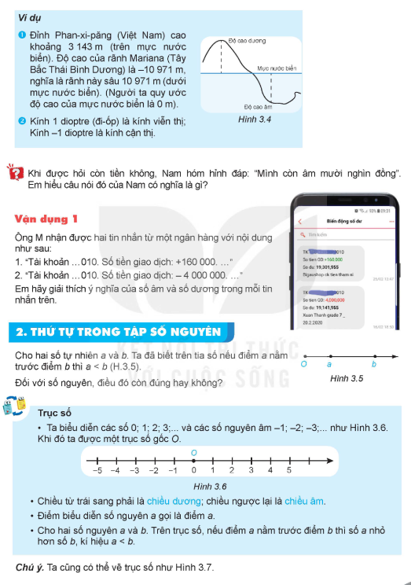
09 / TRỌNG TÂM MINH HỌA TOÁN 6
Hoạt động 1 — AI có hiểu đúng dấu âm trong ngữ cảnh?
Thời lượng gợi ý: 10–12 phút • Nhóm 4 học sinh • Có thể dùng 1 thiết bị chung
NHIỆM VỤ
Nhập cho AI hai dữ kiện trong SGK: độ cao +3 143 m / −10 971 m và giao dịch +160 000 / −4 000 đồng. Yêu cầu AI giải thích ý nghĩa dấu.
BẪY KIỂM CHỨNG
Nếu AI kết luận “tài khoản còn 156 000 đồng”, học sinh phải phản biện: chưa biết số dư ban đầu nên không thể xác định số dư cuối.
SẢN PHẨM NHÓM
Bảng 4 cột: Dữ kiện gốc | AI trả lời | Minh chứng đối chiếu | Kết luận/sửa lỗi. Đại diện nhóm giải thích vì sao con người quyết định cuối cùng.
Nguồn hình và dữ kiện: SGK Toán 6, Bài 13.
18
Notes:
Đây là ví dụ tốt về AI trả lời trôi chảy nhưng suy luận vượt quá dữ kiện. Giáo viên đánh giá khả năng phát hiện điều kiện còn thiếu.
[Sources]
- SGK Toán 6, Chương III - Số nguyên, Bài 13 - Tập hợp các số nguyên (ảnh do người dùng cung cấp).
- Quyết định 2422/QĐ-BGDĐT ngày 18/8/2026 và Khung nội dung giáo dục AI kèm theo (tệp do người dùng cung cấp).

Slide 19
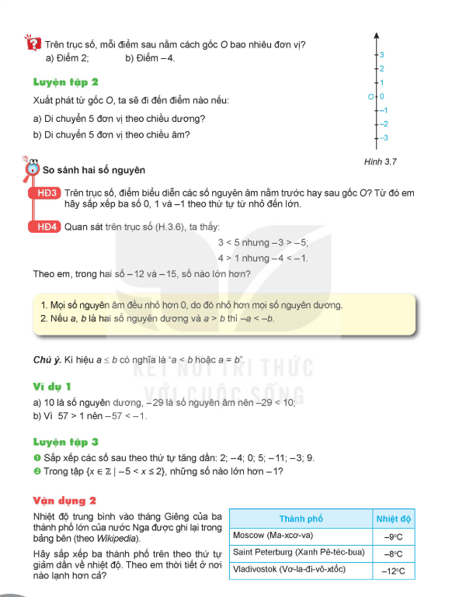
09 / TRỌNG TÂM MINH HỌA TOÁN 6
Hoạt động 2 — Săn lỗi trên trục số do AI tạo
Thời lượng gợi ý: 12–15 phút • Mục tiêu: biểu diễn, so sánh và giải thích
CÂU LỆNH MẪU
“Hãy vẽ trục số từ −6 đến 6; đánh dấu 3, −3, −5, 6, −4, 4; sắp xếp tăng dần và giải thích.”
HỌC SINH KIỂM TRA
• Mốc 0 và khoảng cách đơn vị có đều?
• Số âm có nằm bên trái 0?
• Thứ tự có đúng từ trái sang phải?
• Lời giải có nhầm “giá trị tuyệt đối lớn hơn” với “số lớn hơn”?
MINH CHỨNG
Học sinh dùng bút màu khoanh lỗi trên bản in/ảnh chụp kết quả AI, vẽ lại trục số đúng và ghi một câu giải thích cho mỗi sửa đổi.
Nguồn hình và bài tập: SGK Toán 6, Bài 13.
19
Notes:
Không chấm việc AI có vẽ đẹp hay không; chấm khả năng dùng kiến thức trục số để phát hiện và sửa sai.
[Sources]
- SGK Toán 6, Chương III - Số nguyên, Bài 13 - Tập hợp các số nguyên (ảnh do người dùng cung cấp).
- Quyết định 2422/QĐ-BGDĐT ngày 18/8/2026 và Khung nội dung giáo dục AI kèm theo (tệp do người dùng cung cấp).

Slide 20
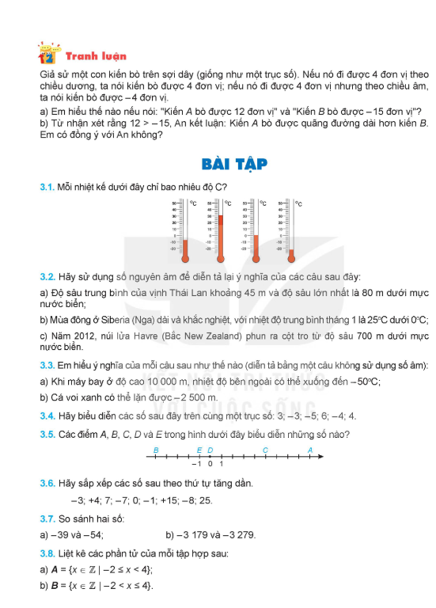
09 / TRỌNG TÂM MINH HỌA TOÁN 6
Hoạt động 3 — Vận dụng: AI gợi ý, học sinh phải chứng minh
Thời lượng gợi ý: 15 phút • Có phương án không dùng thiết bị
TÌNH HUỐNG
Dùng dữ liệu nhiệt độ −9°C, −8°C, −12°C hoặc dãy 3; −3; −5; 6; −4; 4 trong SGK. AI đề xuất thứ tự và một lời giải.
YÊU CẦU BẮT BUỘC
Mỗi nhóm phải đưa ra ít nhất hai bằng chứng: vị trí trên trục số + diễn giải ngữ cảnh; không chấp nhận câu “AI nói như vậy”.
PHƯƠNG ÁN KHÔNG THIẾT BỊ
Giáo viên in sẵn ba câu trả lời mô phỏng AI: một đúng, một sai dấu, một thiếu giải thích. Học sinh phân loại và sửa theo cùng tiêu chí.
Nguồn hình và dữ liệu: SGK Toán 6, Bài 13.
20
Notes:
Phương án không thiết bị bảo đảm công bằng và chứng minh rằng giáo dục AI không phụ thuộc vào một nền tảng cụ thể.
[Sources]
- SGK Toán 6, Chương III - Số nguyên, Bài 13 - Tập hợp các số nguyên (ảnh do người dùng cung cấp).
- Quyết định 2422/QĐ-BGDĐT ngày 18/8/2026 và Khung nội dung giáo dục AI kèm theo (tệp do người dùng cung cấp).

Slide 21
09 / TRỌNG TÂM MINH HỌA TOÁN 6
Đánh giá bằng rubric kép: đúng Toán và dùng AI có trách nhiệm
1
CHÍNH XÁC TOÁN HỌC
Đọc/viết, biểu diễn, so sánh và giải thích số nguyên đúng.
0: chưa đạt
1: đạt một phần
2: đạt rõ
2
MINH CHỨNG KIỂM CHỨNG
Đối chiếu ít nhất một nguồn: SGK, trục số, nhiệt kế hoặc dữ kiện gốc.
0: chưa đạt
1: đạt một phần
2: đạt rõ
3
LẬP LUẬN & SỬA LỖI
Chỉ ra lỗi/điều kiện thiếu; giải thích vì sao sửa như vậy.
0: chưa đạt
1: đạt một phần
2: đạt rõ
4
TRUNG THỰC & AN TOÀN
Nêu công cụ, mục đích, phần AI hỗ trợ; không dùng dữ liệu cá nhân.
0: chưa đạt
1: đạt một phần
2: đạt rõ
Tổng 8 điểm minh chứng; giáo viên dùng để nhận xét trong quá trình học, không tạo đầu điểm AI riêng.
Nguồn: Khung AI, mục VI - Đánh giá kết quả giáo dục; rubric là đề xuất vận dụng.
21
Notes:
Rubric này có thể đính kèm kế hoạch bài dạy. Không biến thành một bài kiểm tra AI riêng.
[Sources]
- Quyết định 2422/QĐ-BGDĐT ngày 18/8/2026 và Khung nội dung giáo dục AI kèm theo (tệp do người dùng cung cấp).

Slide 22
10 / VÍ DỤ LIÊN MÔN
Ngữ văn và Tiếng Anh: AI phản hồi, học sinh giữ tiếng nói của mình
NGỮ VĂN 7 — KIỂM CHỨNG BẢN TÓM TẮT
• Học sinh đọc văn bản và tự xác định 5 ý chính.
• AI tạo bản tóm tắt 120 từ từ đúng văn bản đã cung cấp.
• Nhóm đối chiếu: ý nào bị bỏ, chi tiết nào bị thêm, giọng điệu có sai?
• Học sinh viết lại bản cuối và khai báo phần AI hỗ trợ.
TIẾNG ANH 6 — PHẢN HỒI HỘI THOẠI
• Học sinh tự viết và tự nói đoạn hội thoại trước.
• AI/ứng dụng phát âm phản hồi từ vựng, ngữ âm hoặc mức độ phù hợp.
• Học sinh chọn phản hồi nào hợp lý, sửa và thu âm lần 2.
• Không nộp giọng nói/hình ảnh cá nhân vào công cụ chưa được nhà trường cho phép.
Nguyên tắc chung: học sinh làm bản đầu trước – AI phản hồi sau – học sinh giải thích bản sửa cuối.
22
Notes:
Hai ví dụ bảo đảm AI không viết thay và không làm mất tiếng nói cá nhân của học sinh.
[Sources]
- Quyết định 2422/QĐ-BGDĐT ngày 18/8/2026 và Khung nội dung giáo dục AI kèm theo (tệp do người dùng cung cấp).

Slide 23
10 / VÍ DỤ LIÊN MÔN
KHTN, Lịch sử–Địa lí, Tin học và HĐTN: dữ liệu phải dẫn đường
KHTN 8
AI gợi ý xu hướng từ bảng số liệu thí nghiệm. Học sinh tính/đối chiếu số liệu gốc, nhận diện điểm bất thường và kết luận có điều kiện.
LỊCH SỬ – ĐỊA LÍ 9
AI trả lời một câu hỏi dựa trên 2–3 nguồn đã chọn. Học sinh kiểm tra niên đại, bản đồ, số liệu và phát hiện lời khẳng định thiếu dẫn chứng/thiên lệch.
TIN HỌC 7/8
Dùng bộ thẻ dữ liệu mô phỏng quá trình gán nhãn và phân loại. Thử thay đổi dữ liệu để quan sát thiên vị; không bắt buộc lập trình.
HĐTN – HƯỚNG NGHIỆP
Đóng vai xử lý tình huống deepfake/lừa đảo; xây dựng quy trình dừng – kiểm tra – báo người lớn – báo cáo nền tảng; thảo luận nghề nghiệp tương lai.
Chỉ tích hợp khi AI giúp làm rõ yêu cầu môn học hoặc tạo cơ hội kiểm chứng; không tích hợp để “trang trí công nghệ”.
23
Notes:
Các ví dụ ưu tiên dữ liệu, nguồn và tình huống thực tiễn; có thể triển khai bằng thiết bị chung hoặc mô phỏng giấy.
[Sources]
- Quyết định 2422/QĐ-BGDĐT ngày 18/8/2026 và Khung nội dung giáo dục AI kèm theo (tệp do người dùng cung cấp).

Slide 24
11 / NOTEBOOKLM
NotebookLM: soạn bài từ nguồn giáo viên đã duyệt
Tên/giao diện sản phẩm có thể thay đổi; quy trình sư phạm và kiểm chứng vẫn giữ nguyên.
1
TẠO NOTEBOOK
Mỗi bài/chủ đề một notebook; đặt tên theo môn – khối – bài.
2
ĐƯA NGUỒN CHUẨN
SGK, SGV, chương trình môn, Khung AI, tài liệu chính thống.
3
YÊU CẦU BẢN NHÁP
Mục tiêu, hoạt động, câu hỏi, quiz, rubric, tài liệu phân hóa.
4
MỞ TRÍCH DẪN
Kiểm tra từng ý với đúng đoạn nguồn; loại bỏ nội dung suy diễn.
5
GIÁO VIÊN HOÀN THIỆN
Điều chỉnh theo lớp học, thời lượng, thiết bị và trách nhiệm an toàn.
Không đưa danh sách học sinh, điểm số, hình ảnh, giọng nói hoặc hồ sơ cá nhân vào notebook dùng để soạn bài.
Nguồn bổ sung: Google for Education – Gemini Notebook.
24
Notes:
Google mô tả công cụ tạo kế hoạch bài dạy, học liệu, câu hỏi và nội dung đa phương tiện dựa trên nguồn người dùng cung cấp, có trích dẫn nội tuyến. Giáo viên vẫn phải kiểm tra và quyết định.
[Sources]
- Google for Education, Gemini Notebook: https://edu.google.com/intl/ALL_us/ai-gemini-notebook/
- Google Notebook Help: https://support.google.com/notebooklm/

Slide 25
11 / NOTEBOOKLM
Mẫu dùng NotebookLM để tích hợp AI vào kế hoạch bài dạy Toán 6
CÂU LỆNH GỢI Ý
Bạn là trợ lý thiết kế kế hoạch bài dạy Toán 6. Chỉ sử dụng các nguồn trong notebook. Với Bài 13 – Tập hợp các số nguyên, hãy:
1) liệt kê yêu cầu cần đạt môn Toán;
2) gợi ý hoạt động 10–15 phút tích hợp yêu cầu 6.A1.3, không làm tăng chuẩn môn;
3) tạo 3 câu trả lời mô phỏng AI, trong đó có 1 lỗi logic để học sinh kiểm chứng;
4) tạo phiếu 4 cột: Dữ kiện – AI trả lời – Minh chứng – Kết luận;
5) gắn trích dẫn cho từng đề xuất.
GIÁO VIÊN DUYỆT TRƯỚC KHI DÙNG
□ Mở và đọc trích dẫn
□ Đối chiếu đúng trang SGK
□ Loại bỏ câu hỏi vượt chuẩn
□ Không có dữ liệu cá nhân
□ Có phương án không thiết bị
□ Sửa ngôn ngữ phù hợp học sinh
□ Xác định rõ sản phẩm và tiêu chí
Nguồn chuẩn → Bản nháp AI → Kiểm tra trích dẫn → Giáo viên chỉnh sửa → Kế hoạch bài dạy
Nguồn: Google for Education; mẫu câu lệnh là đề xuất vận dụng.
25
Notes:
Có thể dùng cùng quy trình để tạo câu hỏi phân hóa, phiếu học tập, rubric hoặc bản giải thích ở nhiều mức độ. Không sao chép thẳng đầu ra vào kế hoạch bài dạy.
[Sources]
- Google for Education, Gemini Notebook: https://edu.google.com/intl/ALL_us/ai-gemini-notebook/
- SGK Toán 6, Chương III - Số nguyên, Bài 13 - Tập hợp các số nguyên (ảnh do người dùng cung cấp).
- Quyết định 2422/QĐ-BGDĐT ngày 18/8/2026 và Khung nội dung giáo dục AI kèm theo (tệp do người dùng cung cấp).

Slide 26
12 / VAI TRÒ GIÁO VIÊN
Giáo viên bộ môn là người thiết kế trải nghiệm và chịu trách nhiệm cuối cùng
TRƯỚC GIỜ HỌC
Chọn điểm tích hợp; rà công cụ và điều khoản; chuẩn bị nguồn chuẩn, dữ liệu mẫu, phương án không thiết bị và tiêu chí đánh giá.
TRONG GIỜ HỌC
Giao nhiệm vụ rõ; giám sát thao tác; yêu cầu ghi câu lệnh, nguồn, kết quả; đặt câu hỏi phản biện; không để AI thay suy nghĩ.
SAU GIỜ HỌC
Thu minh chứng; phản hồi về kiến thức môn và năng lực AI; lưu ví dụ tốt/sai điển hình; điều chỉnh hoạt động cho lần sau.
Giáo viên không cần là kỹ sư AI; cần giỏi mục tiêu môn học, thiết kế nhiệm vụ, kiểm chứng và bảo vệ học sinh.
26
Notes:
Đặt vai trò giáo viên ở trung tâm của quy trình: định hướng, phê duyệt, giám sát và chịu trách nhiệm tại các khâu cần thiết.
[Sources]
- Quyết định 2422/QĐ-BGDĐT ngày 18/8/2026 và Khung nội dung giáo dục AI kèm theo (tệp do người dùng cung cấp).

Slide 27
13 / AN TOÀN – ĐẠO ĐỨC
Mọi hoạt động dùng AI phải đi qua bốn cửa kiểm soát
1
MỤC ĐÍCH
2
DỮ LIỆU
3
KIỂM CHỨNG
4
TRÁCH NHIỆM
AI có thật sự cần?
Có cách đơn giản hơn?
Không nhập dữ liệu cá nhân;
tôn trọng bản quyền.
Đối chiếu nguồn, dữ kiện;
thử nhiều trường hợp.
Khai báo AI hỗ trợ gì;
con người chịu trách nhiệm.
Nếu không vượt qua một cửa kiểm soát: dừng, đổi công cụ hoặc chuyển sang phương án không AI.
Nguồn: Khung AI, yêu cầu về đạo đức, an toàn, quyền trẻ em, kiểm chứng và khai báo sử dụng AI.
27
Notes:
Bốn cửa kiểm soát có thể in thành poster tại phòng máy và dùng như checklist trong mọi môn học.
[Sources]
- Quyết định 2422/QĐ-BGDĐT ngày 18/8/2026 và Khung nội dung giáo dục AI kèm theo (tệp do người dùng cung cấp).

Slide 28
14 / LỘ TRÌNH NHÀ TRƯỜNG
Triển khai theo bốn giai đoạn để đi chắc và có minh chứng
08–09/2026
CHUẨN BỊ
Thành lập nhóm nòng cốt; rà thiết bị/tài khoản; thống nhất quy tắc; xây 12 tiết từng khối.
10–12/2026
THÍ ĐIỂM
Mỗi tổ chọn 1–2 bài tích hợp; ưu tiên Toán 6 và một môn khác; dự giờ, thu sản phẩm.
01–04/2027
MỞ RỘNG
Điều chỉnh chuyên đề; mỗi môn có tối thiểu một minh chứng tích hợp phù hợp; tổ chức dự án nhỏ.
05/2027
ĐÁNH GIÁ – CẬP NHẬT
Tổng hợp mức độ đáp ứng, khó khăn, rủi ro; cập nhật danh mục công cụ và kế hoạch năm sau.
Minh chứng quản trị cần có: kế hoạch 12 tiết • bài dạy tích hợp • rubric • sản phẩm học sinh • biên bản/rút kinh nghiệm • báo cáo cuối năm
Lộ trình đề xuất cho Trường THCS Trần Phú, năm học 2026–2027.
28
Notes:
Lộ trình ưu tiên thí điểm có kiểm soát rồi mở rộng. Không triển khai đồng loạt công cụ khi chưa có quy tắc và năng lực giáo viên.
[Sources]
- Quyết định 2422/QĐ-BGDĐT ngày 18/8/2026 và Khung nội dung giáo dục AI kèm theo (tệp do người dùng cung cấp).

Slide 29
KẾT LUẬN
AI hỗ trợ mở rộng năng lực.
Con người vẫn quyết định.
NHÀ TRƯỜNG
thiết kế hệ thống triển khai
GIÁO VIÊN
thiết kế nhiệm vụ và kiểm soát
HỌC SINH
học cách kiểm chứng và chịu trách nhiệm
12 tiết tạo nền • Tích hợp tạo vận dụng • Dự án tạo chiều sâu
Notes:
Khép lại bằng ba chủ thể chịu trách nhiệm. AI là công cụ hỗ trợ; mọi quyết định sư phạm và kết quả học tập vẫn do con người kiểm soát.
[Sources]
- Quyết định 2422/QĐ-BGDĐT ngày 18/8/2026 và Khung nội dung giáo dục AI kèm theo (tệp do người dùng cung cấp).

